Slide 1
Bewegen in het onderwijs W38
15.40 uur – 16.55 uur

Slide 2
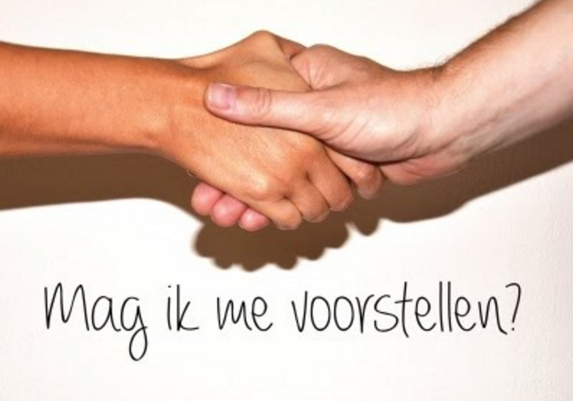
Voorstellen:
- Ga in 2 tallen bij een flap staan.
- Schud elkaar de hand en stel je voor
- Praat over de stelling totdat de bel gaat - Na de bel gaat ieder in tegengestelde richting naar een andere flap
Notes:
Vervolgens gaan Christel en ik ons voorstellen en maken we de koppeling naar het kloppen. Het doel hiervan.
Werkvorm 1: kloppen
Werkvorm 2: stellingen
Werkvorm 3: staan en zitten.

Slide 3
Bruikbaar in de klas
Ga staan als je deze werkvorm bruikbaar vindt.
Bronnen voor beweegtips in de klas: - De IGDI app - Energizer - Bewegingstussendoortjes

Slide 4
CITAAT van het Expertise Centrum jonge Kind Saxion
Bewegen en leren zijn onlosmakelijk met elkaar verbonden in de ontwikkeling van kinderen. Jonge kinderen maken gebruik van hun hele lichaam om te leren. In de (brein)ontwikkeling van jonge kinderen zien we dat de verschillende ontwikkelingsgebieden nauw met elkaar verweven zijn en zich in samenhang met elkaar ontwikkelen. De motorische, sociaalemotionele en taal-/denkontwikkeling worden daarbij primair aangestuurd door beweging. Door in beweging te zijn komt interactie met de fysieke, sociale en symbolische omgeving tot stand. Bewegen zorgt voor meer plezier, beter (buiten)spelen en hogere leeropbrengsten.

Slide 5
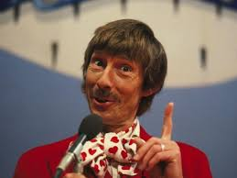
Ren je Rot
Teken ieder een bewegingsspel dat je als kind deed
Heb je dit als kind ook gedaan? “Ren…je ROT!”…..

Slide 6
Bruikbaar in de klas?
Ga staan als je deze werkvorm bruikbaar vindt.

Slide 7
CITATEN uit “Een nieuwe kijk op bewegen” door Hanneke Poot, ‘Sirene voor kinderen’.
“Het motorisch evenwicht moet goed geoefend worden. Dit doet het kind door veel te bewegen. De meest geavanceerde vorm van evenwicht is stilstaan. Dit is een volkomen controle waarbij alle spieren en lichaamsfuncties samen werken. Alleen als een kind controle heeft over bewegingen zal het aandacht kunnen besteden aan andere waarnemingen. Het doel van motorische ontwikkeling is het verwerven van dit optimale evenwicht. Men noemt het kind ‘schoolrijp’ (6/7 jaar) als dit optimale evenwicht is bereikt. Dan pas kan het kind al zijn energie gebruiken om zich te concentreren en zich cognitief verder te ontwikkelen. Als je het evenwicht onvoldoende aanspreekt kan een kind niet verder tot ontplooiing komen.”

Slide 8
Bewegen in de ruimte
Notes:
Werkvorm 3: ‘Bewegen in de ruimte’.
Loop vrij rond door de ruimte.
Benut de ruimte zo ruim mogelijk Zorg dat je op ieder plekje komt.
Beweeg op een zo klein mogelijk stukje in de ruimte.
Loop weer gewoon rond.
Ga z.s.m. rondlopen; langzaam; hoog; laag; rond; vierkant etc.
Als je het belletje 1x hoort, stop je.
Als je het belletje 2x hoort ga je door (normaal rondlopen).
Ruimte kleiner maken met een fictieve muur.
Van 50 seconden tot 3.00 minuten

Slide 9
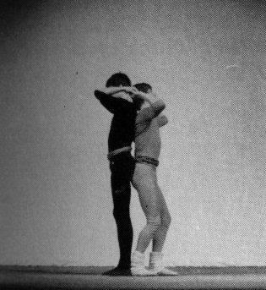
Samen
Loop door de ruimte.
Als je het belletje hoort, plak je z.s.m. aan de persoon die het dichtst bij je staat.
Loop nu in een tweetal geplakt rond; vanuit Sherborne gaan we experimenteren.
Notes:
@christel, welke kaartjes pakken we?

Slide 10
Erik Scherder
Lichaamsbeweging is voor kinderen en jongeren ook zo belangrijk omdat zij daarmee hun 'cognitieve reserve' aanleggen, betoogt de hoogleraar. "De prefrontale cortex in de hersenen ontwikkelt zich nog tot het 25ste levensjaar. Door te sporten versterk je de verbindingen in dat gebied. Dat geeft een buffer tegen aftakeling, want juist die prefrontale lob gaat bij ouderen als eerste achteruit."
Beweging heeft een effect op de neurotrofines in het brein - de 'voedingsstoffen' waardoor onze chemische huishouding beter functioneert. Scherder: neurotrofines "Dit is een soort Pokon voor de hersencellen: die zorgt voor betere netwerken."

Slide 11
Creatief aan de slag
Je krijgt een kaartje met een opdracht, denk met z’n tweeën na over een creatieve manier om dit m.b.v. bewegen aan te pakken in de klas (5 min).
Per tweetal 1 minuut presenteren.

Slide 12
Motor Riek

Slide 13
Steek je vingers op!
Hoe vaak op een dag pas je beweging toe in je lessen?
Hoe vaak ga je na deze workshop beweging toepassen in je lessen?

Slide 14
Bedankt voor jullie aandacht!

Slide 15
Christel Visser
Wendy Brasz

